Slide 1
Українська Держава за гетьмана
Павла Скоропадського

Slide 2
Формування предметних компетентностей:
1. Знаннєвий компонент: охарактеризувати гетьманський режим Павла
Скоропадського;
2. Діяльнісний компонент: розвивати уміння учнів пошуку та аналізу історичних джерел інформації;
3. Ціннісний компонент: сприяти розвитку патріотичних почуттів.
Формування ключових компетентностей:
1. Мати об’єктивне розуміння розвитку історичного процесу;
2. Дати оцінку історичній події в контексті сучасних етапів державотворення.

Slide 3
Очікувальні результати:
- учні використовують карту як джерело інформації про перебіг основних подій у боротьбі за українську державність;
- виявляють навички синхронізації історичних подій доби;
- порівнюють, аналізують, роблять аргументовані висновки щодо утворення і діяльності Української Держави.

Slide 4
Тип уроку: Вивчення нового матеріалу.
Актуалізація опорних знань.
Бесіда за запитаннями:
Як розгорталися події на фронтах Першої світової війни в 1917 р.
Чому питання про мир було одним із головних у Російській та Українській революціях.

Slide 5
Формування знань, умінь, навичок та способів дій.
Павло Скоропадський - хто він насправді (автобіографічний нарис).
Мирний договір у Брест-Литовську. Вступ німецько-австрійських військ до України.
Ліквідація більшовицького режиму в Україні.
Гетьманський переворот.
Внутрішня та зовнішня політика Української Держави.
Падіння гетьманського режиму.

Slide 6
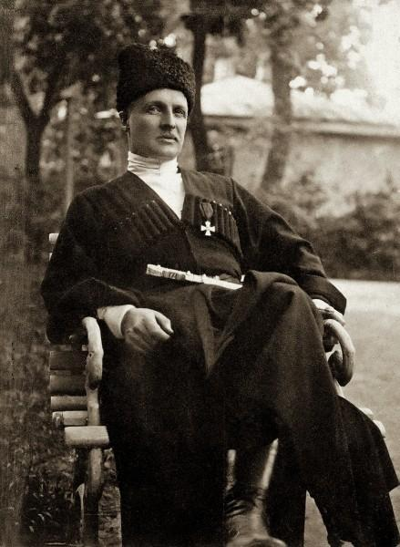
2. П. Скоропадський
Походив з козацько-старшинського роду Скоропадських.
Офіцер армії Російської імперії. Учасник російсько-японської (1904–1905) та Першої світової воєн (1914–1918).
Гетьман Української Держави (29 квітня — 14 грудня 1918). Один із лідерів та ідеологів монархічного гетьманського руху.
П. Скоропадський

Slide 7
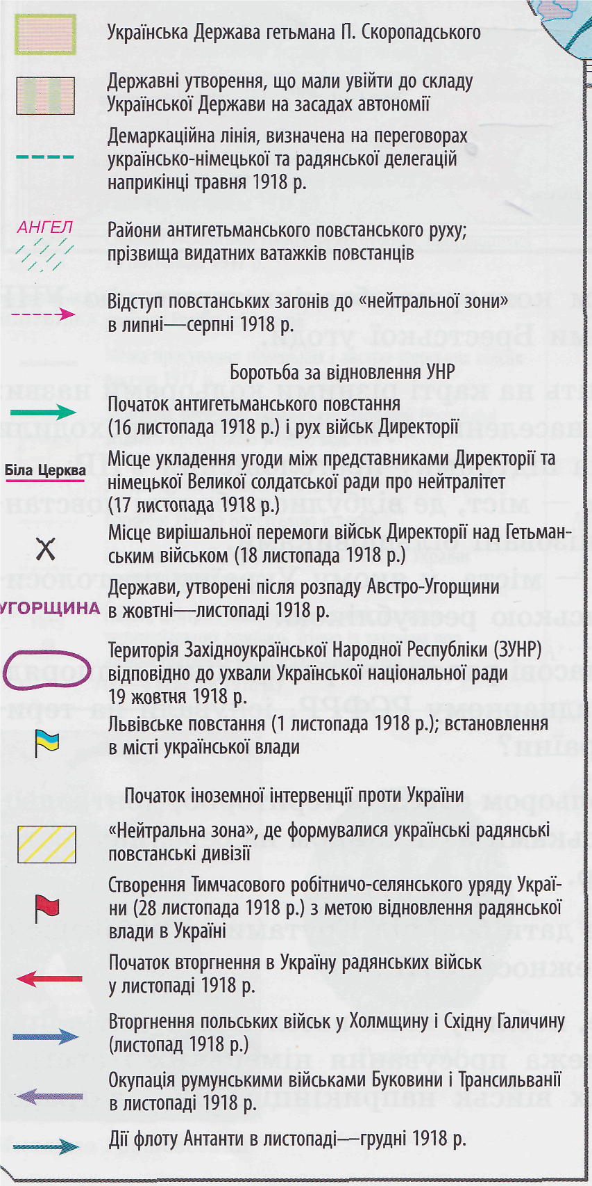
4. Анулювання Брестського миру і наступ військ РСФРР на Україну, падіння Гетьманату
Українська держава гетьмана П. Скоропадського. Утворення Директоріїї і відновлення УЦР (травень – листопад 1918 р.)

Slide 8
Система влади за гетьмана П. Скоропадського
Гетьманат
Голова Ради
Секретаріат на чолі з Державним Секретарем
Рада Міністрів
Мала Рада Міністрів
Старости
Органи місцевого самоврядування
Земст
Міські зібрання

Slide 9
Скоропадський Павло Петрович
Політика
Культура, освіта
Внутрішня
Зовнішня
Відновлено приватну власність на землю;
Свобода приватної промисловості;
Відновлення козацьких «вольностей»;
Закон «Про державне громадянство України»
Ратифікація миру в Бресті;
Надання автономії Криму;
Договір про мирі співробітництво з Грузією;
Договір з Румунією про передачу Україні Бессарабаї;
Мирний договір з радянсько. Росією;
Дипломатичн визнання України тридцятьма державами світу.
Заснування Академії наук;
Відкриття університету у Києві, Кам’янці-Подільському, Полтаві;
Відкриття 150 нових українських шкіл;
Заснування
Українського націлонального архіву,
Української національної бібліотеки
Українського національного музею,
Драмтичного театру,
Національної опри,
Курсів українознавства.

Slide 10
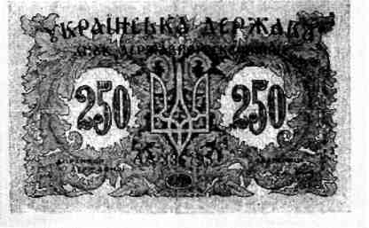
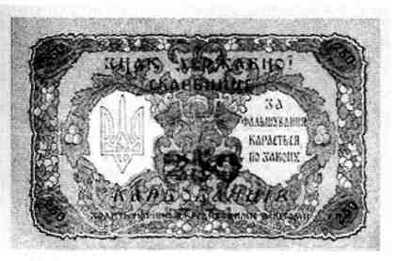
Грошова одиниця Української держави, 1919р.

Slide 11
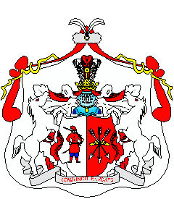
Герб Павла Скоропадського

Slide 12
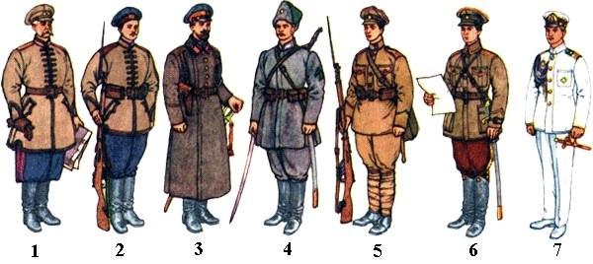
ЗБРОЙНІ СИЛИ УКРАЇНСЬКОЇ ДЕРЖАВИ (ГЕТЬМАНАТУ)
1. Генерал піхоти. Серпень 1918 р.
2. Козак 2-го полку Сердюцької дивізії. Серпень 1918 р.
3. Старшина 3-го полку Сердюцької дивізії, зимова уніформа. Серпень 1918 р.
4. Кіннотник 1-ї Козацько-стрілецької (Сірожупанної) дивізії. Червень 1918 р.
5. Козак піхоти. Серпень 1918 р.
6. Старшина, приділений по кінноті. Серпень 1918 р.
7. Старшина флоту. Липень 1918 р.

Slide 13
Рефлексія.
Бесіда за запитаннями:
Пояснити причини швидкого усунення УЦР від влади.
Які причини зумовили видання Скоропадським “Федеративної Грамоти”.
Чи справедливим буде твердження, що Українська Держава Скоропадського проводила пронімецьку політику.
Чому країни Четверного союзу пішли на укладання мирного договору з УНР, а не просто захопили територію України.

Slide 14
Завдання додому:
Опрацювати відповідний параграф підручника.
Скласти план розповіді на тему: “Зовнішньополітична діяльність Української Держави”.

